Slide 1
习题课1,2,3

Slide 2
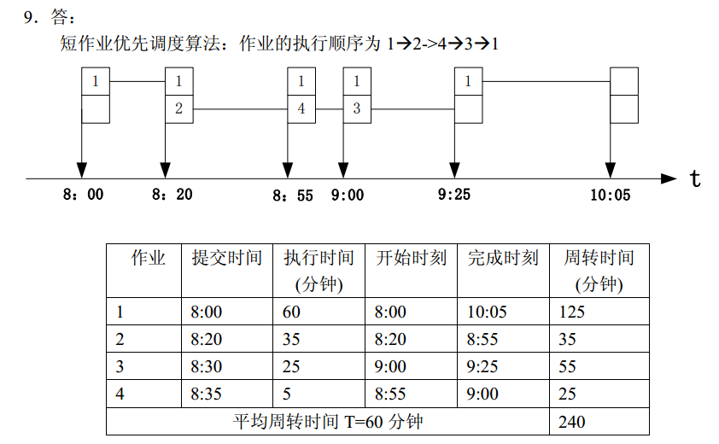

Slide 3
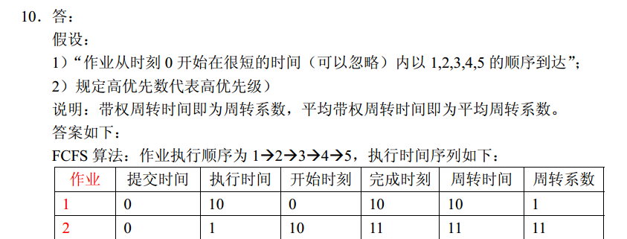
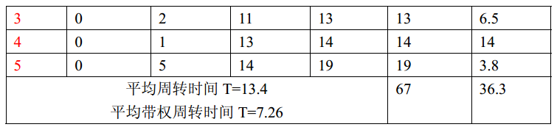

Slide 4
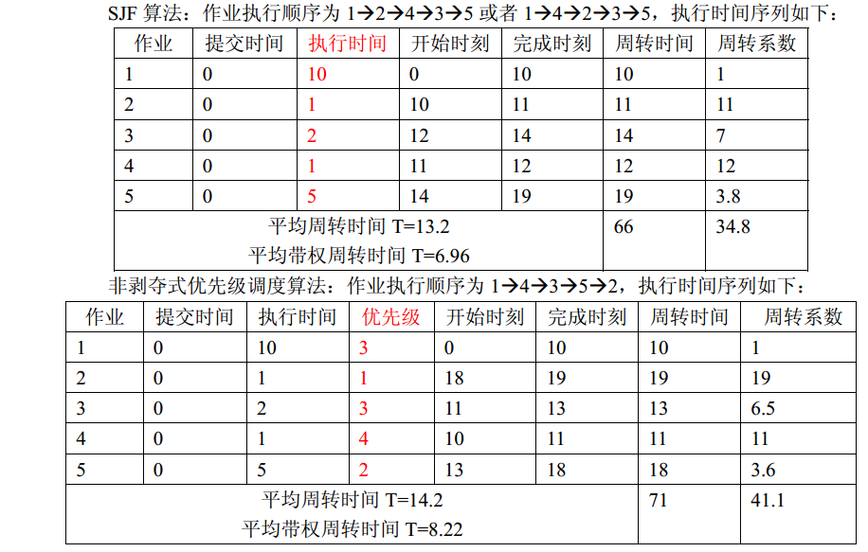

Slide 5
1下列选择中，哪些不是操作系统关心的主要问题（ ）。
– （ 1）管理计算机裸机；
– （ 2）设计提供用户与计算机硬件系统间的界面；
– （ 3）管理计算机系统资源
– （ 4）高级程序设计语言的编译器
2引入多道程序技术的前提条件之一是系统具有（ ）。
– （ 1）多个CPU；（ 2）多个终端；（ 3）中断功能；（ 4）分时功能；
3在单处理机系统中实现并发技术后，（ ）：
– （ 1）各进程在某一时刻并行运行， cpu与外设间并行工作；
– （ 2）各进程在一个时间段内并行运行， cpu与外设间串行工作；
– （ 3）各进程在一个时间段内并行运行， cpu与外设间并行工作。
– （ 4）各进程在某一时刻并行运行， cpu与外设间串行工作。
4在用户程序中要将一个字符送到显示器上显示，使用操作系统提供的（ ）接口：
– （ 1）系统调用；（ 2）函数；（ 3）原语；（ 4）子程序
5判断：
所谓多道程序设计，即指每一时刻有若干个进程在执行。
多道程序设计可以缩短系统中单个作业的执行时间。

Slide 6
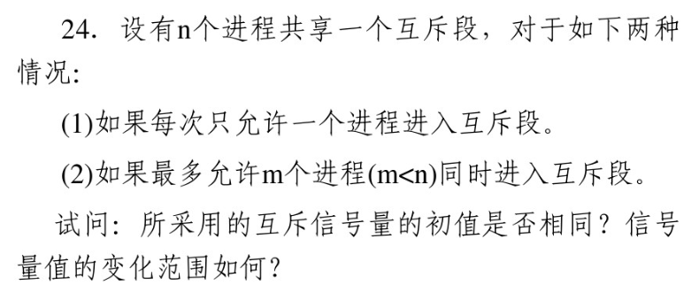
第一种情况信号量初值为1，变化范围为: -(n-1),,,,0,,,,,1
第二种情况信号量初值为m，变化范围为： -(n-m),,,0,,,,m

Slide 7
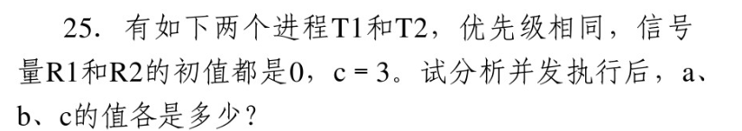
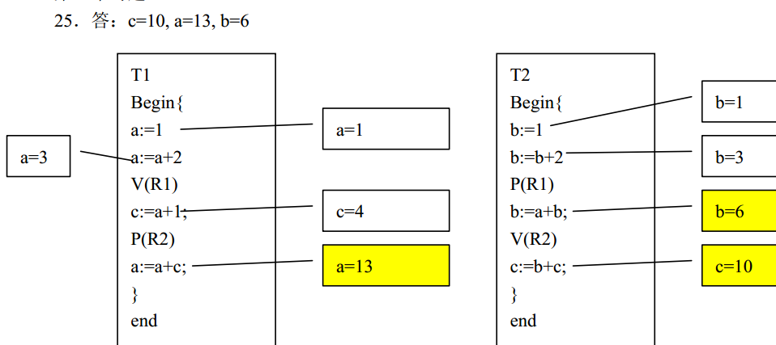

Slide 8
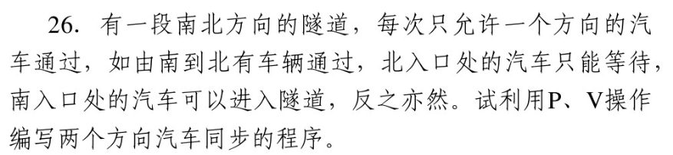
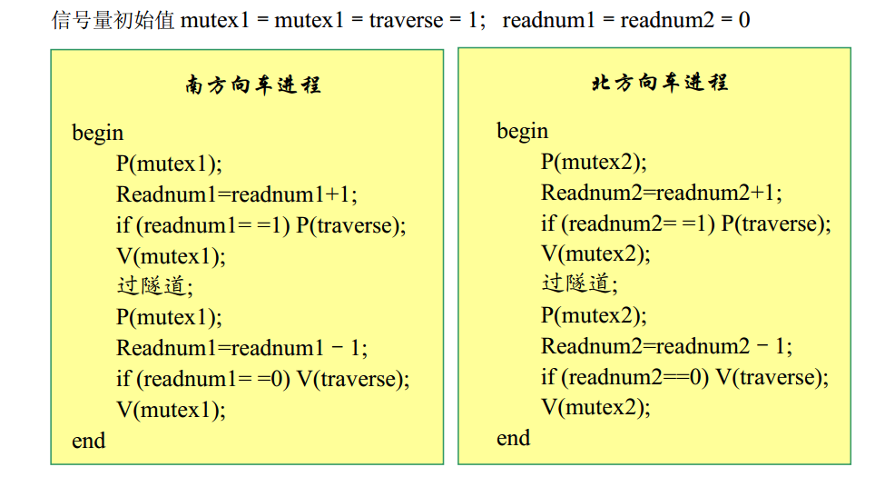

Slide 9
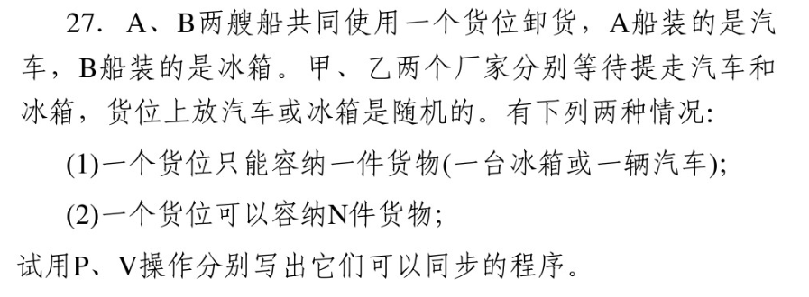
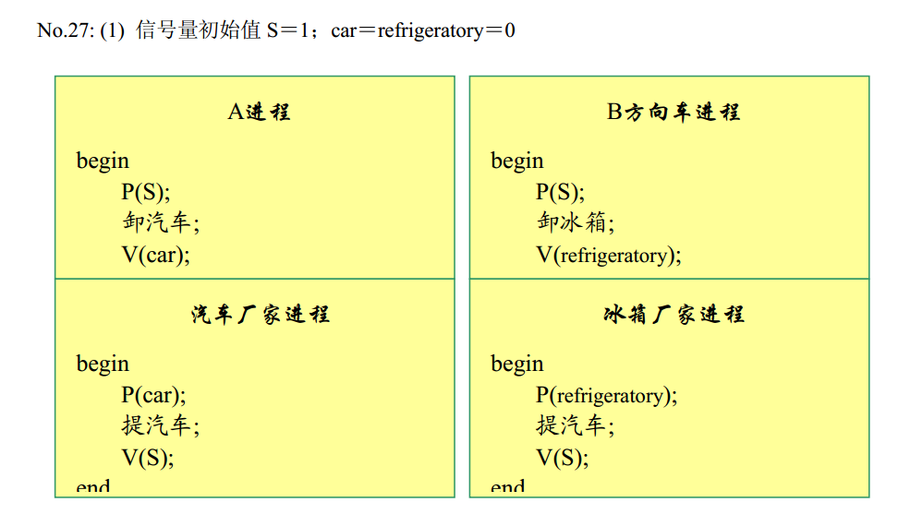

Slide 10
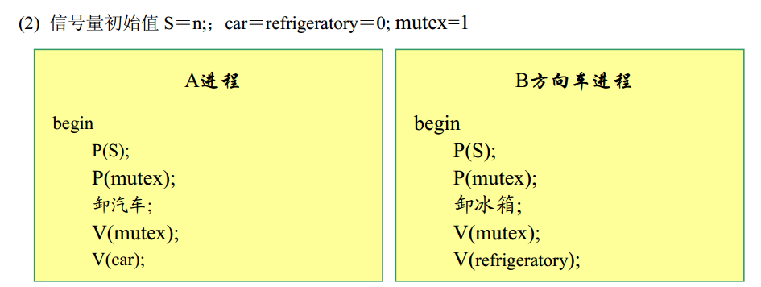
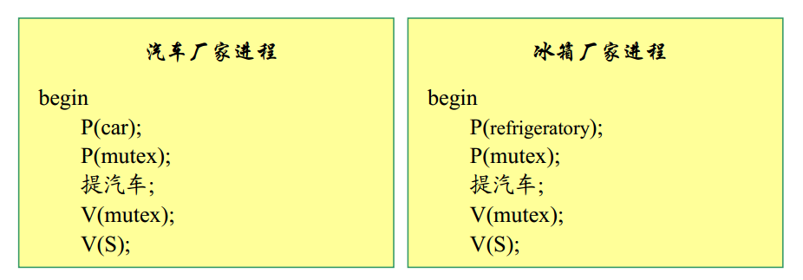

Slide 11
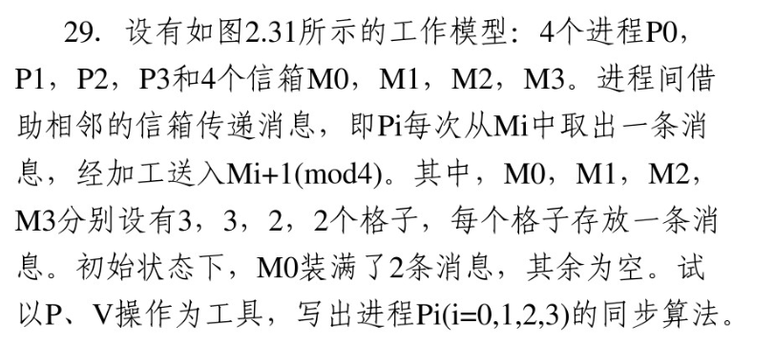
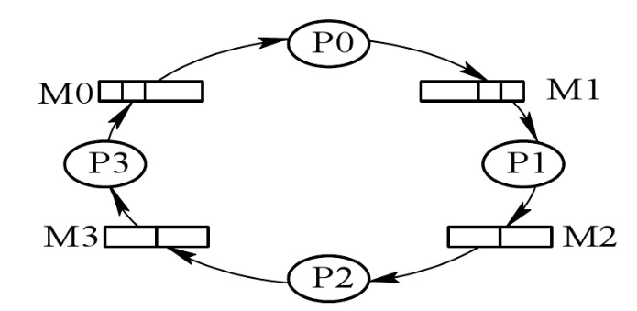

Slide 12
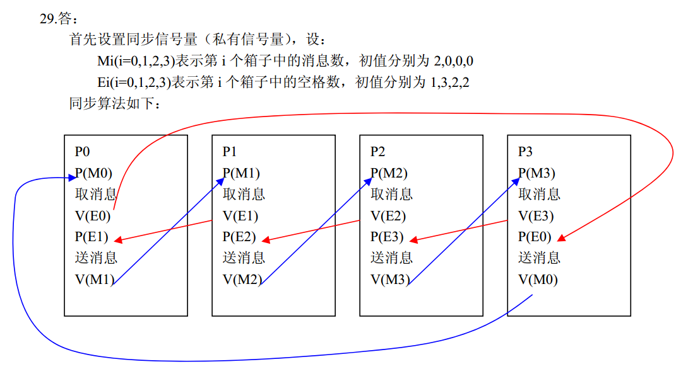

Slide 13
设置三个信号量表示是否生成偶数奇数和领，S偶=S奇=S零=0；设置互斥信号量m=1
  产生数进程
  while(true){
  生产数i
  P(m)
  放数
  V(m)
  if i==奇数 V（S奇）
  elseif i==偶数 V（S偶）
  else V（S零）
  }
  产生偶数进程
  while(true){
  P(S偶)
  P(m)
  取数
  V(m)
  }

Slide 14
练习题：从键盘输入到打印机输出的数据处理流图,其中键盘输入进程通过缓冲区 buf1 把输入数据传送给计算进程,计算进程把处理结果通过缓冲 buf2 传送给打印进程.buf1 和 buf2 为临界资源,试写出键盘输入进程,计算进程及打印进程间的同步算法.
输入进程 → buf1 → 计算进程 → buf2 → 打印进程

Slide 15
输入进程 → buf1 → 计算进程 → buf2 → 打印进程
对键盘输入进程而言,计算进程是消费者进程;而对打印输出进程而言,计算进程又是生产者进程
mutex1,mutex2,empty1,empty2, full1,full2:=1,1,1,1,0,0;
  计算进程
  while(true){
P(full1);
P(mutex1);
Take a charactor from buffer1;
Add to ch1;
V(mutex1);
V(empty1);
P(empty2);
P(mutex2);
Take a charactor from ch1;
Add to buffer2;
V(mutex2);
V(full2);
  }
  输入进程
  while(true){
P(empty1);
P(mutex1);
input a charcter from keyboard;
Add to buffer;
V(mutex1);
V(full1);
  }
  打印进程
  while(true){
P(full2);
P(mutex2);
Take a charactor from buffer2;
Add to printer controler;
start printer;
V(mutex2);
V(empty2);
  }

